Slide 1
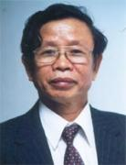
Kiểm tra bài cũ
Đọc đoạn “Bốn anh tài”(tiếp theo )
2 bài
1 bài
Nội dung: Ca ngợi sức khỏe, tài năng, tinh thần đoàn kết chiến đấu chống yêu tinh, cứu dân bản của bốn anh em Cẩu Khây.
Vì sao anh em Cẩu Khây lại chiến thắng được yêu tinh?
Nội dung bài :

Slide 2
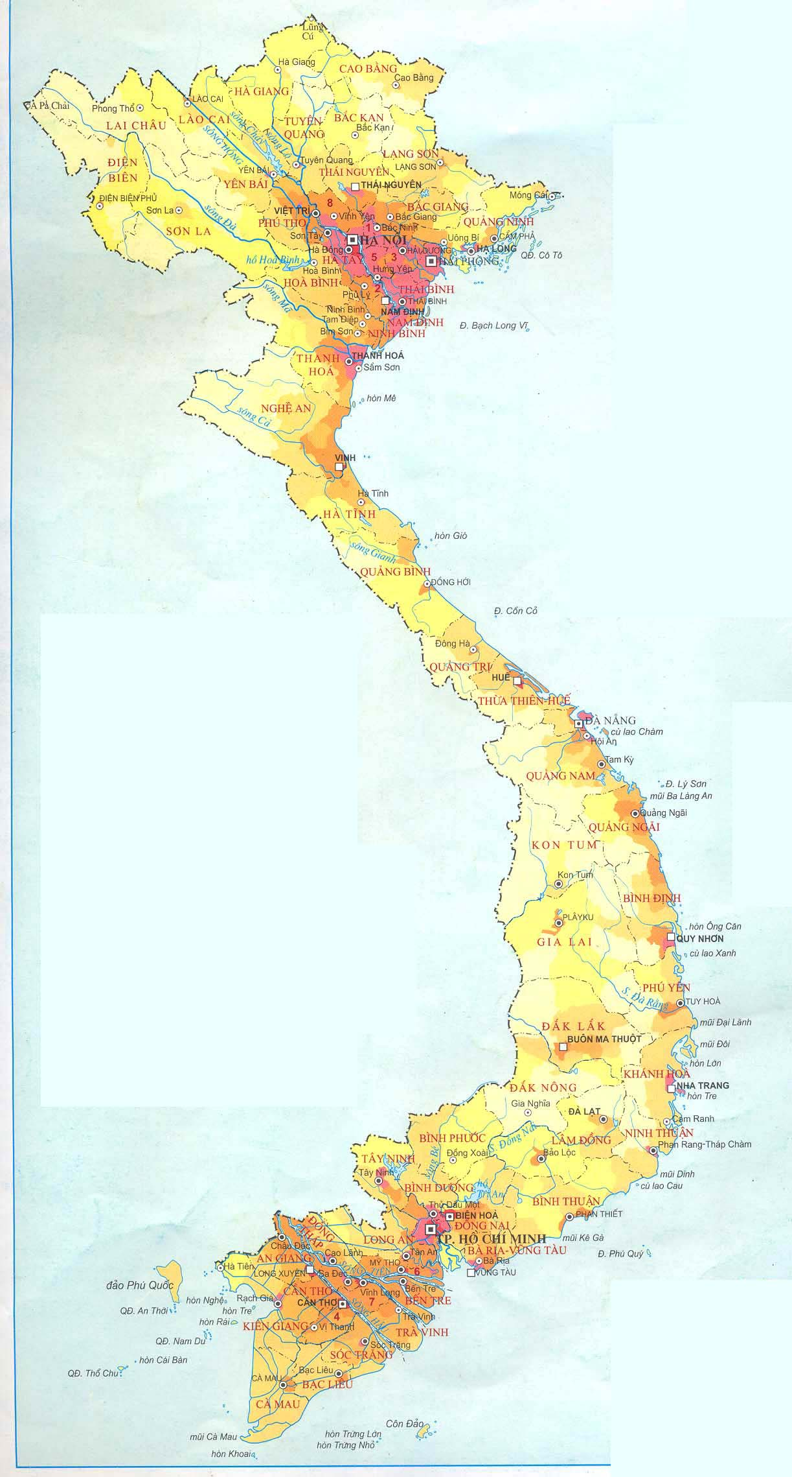
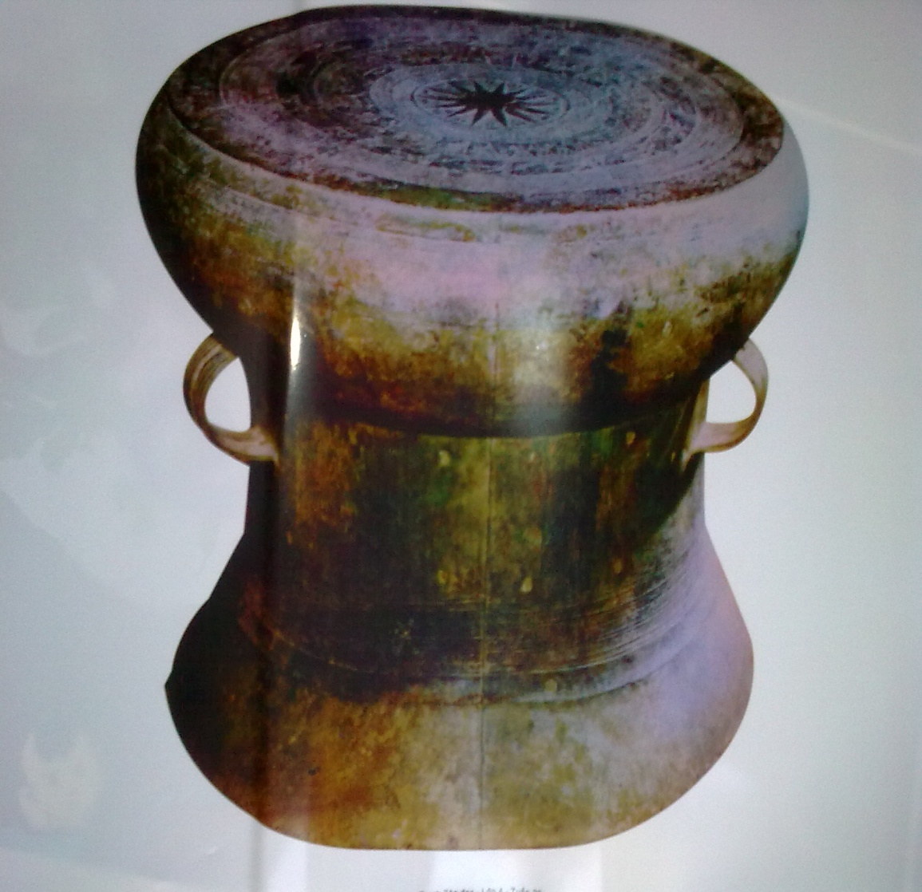
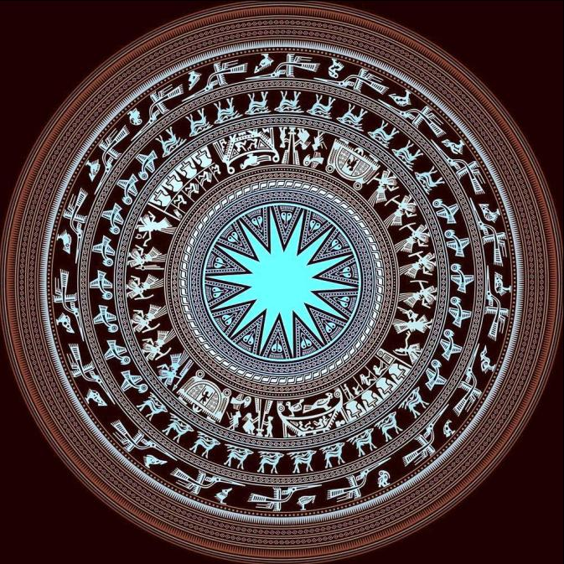
Thứ tư ngày 12 tháng 01 năm 2011
Tập đọc
Năm 1924, một ngư dân tình cờ tìm thấy bên bờ sông Mã (tỉnh Thanh Hóa )mấy thứ đồ cổ bằng đồng trồi lên trên đất bãi.Ngay sau đó, các nhà khảo cổ đã tiến hành khai quật và sưu tầm được thêm hàng trăm cổ vật đủ loại. Địa điểm này thuộc đất huyện Đông Sơn Thanh Hóa, nên sau
đó có tên gọi là văn hóa Đông Sơn .
TRỐNG ĐỒNG ĐÔNG SƠN
Theo Nguyễn Văn Huyên
Em hãy quan sát ảnh minh họa và cho biết bức ảnh chụp là cổ vật nào ?Có xuất xứ từ đâu?
HÀ NỘI
THANH HÓA
ĐĂK NÔNG

Slide 3
Tập đọc
TRỐNG ĐỒNG ĐÔNG SƠN
Theo Nguyễn Văn Huyên
-Bài tập đọc này chia làm mấy đoạn ?
Chia làm 2 đoạn
Đoạn 1: Từ Niềm tự hào…đến hươu nai có gạc.
Đoạn 2: Nổi bật trên hoa văn …đến hết.

Slide 4
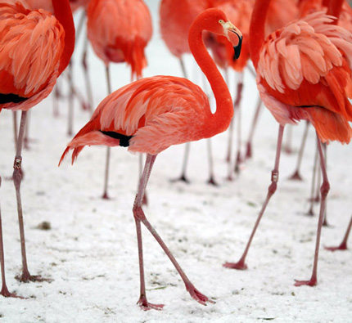
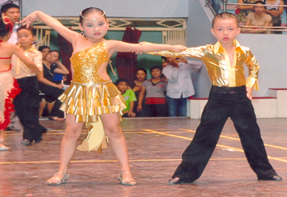
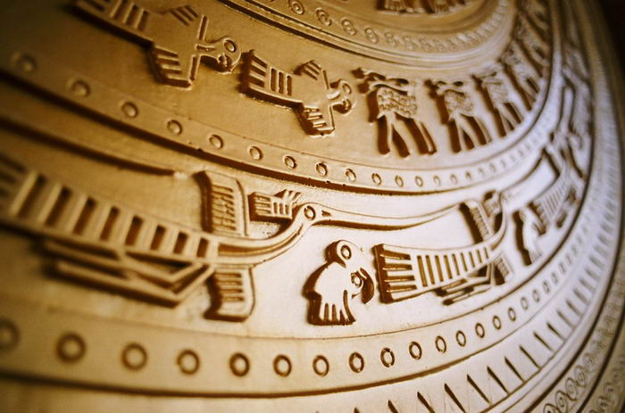
Tập đọc
Tập đọc
TRỐNG ĐỒNG ĐÔNG SƠN
Theo Nguyễn Văn Huyên
TRỐNG ĐỒNG ĐÔNG SƠN
Theo Nguyễn Văn Huyên
Luyện đọc
Tìm hiểu bài
Tìm hiểu bài
Đọc đúng :-sắp xếp,
Từ ngữ:
-chính đáng,
văn hóa Đông Sơn
vũ công,
vũ khí,
bay lả bay la
hoa văn,
vũ công,
nhân bản
Câu :- Niềm tự hào chính đáng của chúng ta trong nền văn hóa Đông Sơn chính là bộ sưu tập trống đồng hết sức phong phú .
chim Lạc, chim Hồng
-Con người cầm vũ khí bảo về quê hương và tưng bừng nhảy múa mừng chiến công hay cảm tạ thần linh…

Slide 5
Tập đọc
TRỐNG ĐỒNG ĐÔNG SƠN
Theo Nguyễn Văn Huyên
Luyện đọc
Tìm hiểu bài
Đọc đúng:-sắp xếp,
vũ công,
vũ khí,
-Đặt câu với từ :
chính đáng
vũ công
nhân bản
bay lả bay la
Câu :- Niềm tự hào chính đáng của chúng ta trong nền văn hóa Đông Sơn chính là bộ sưu tập trống đồng hết sức phong phú .
-Con người cầm vũ khí bảo về quê hương và tưng bừng nhảy múa mừng chiến công hay cảm tạ thần linh…
Luyện đọc theo nhóm 4
(2 phút )

Slide 6
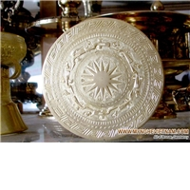
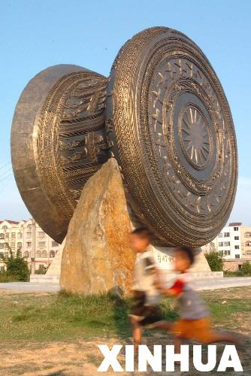
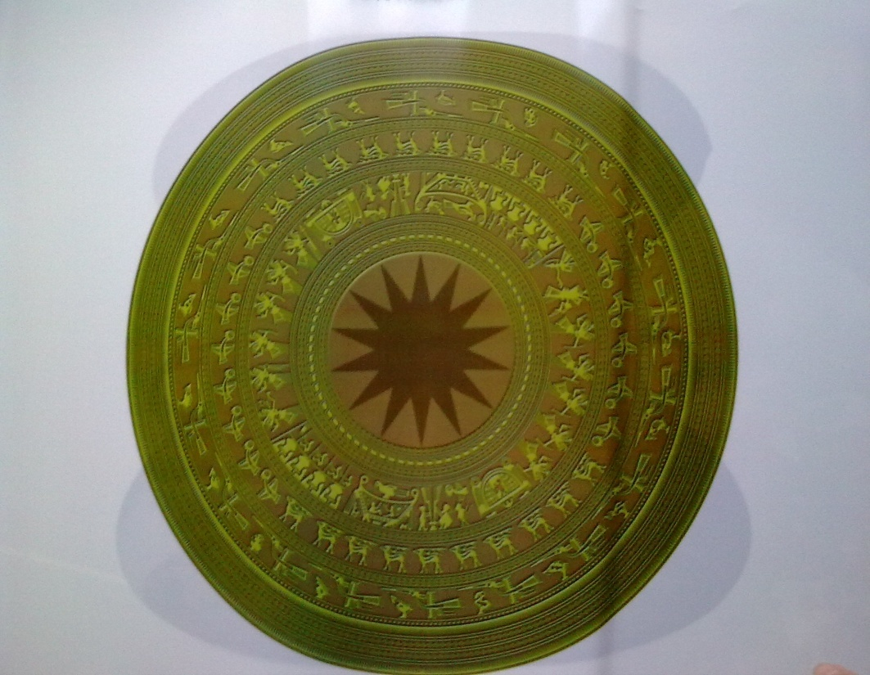
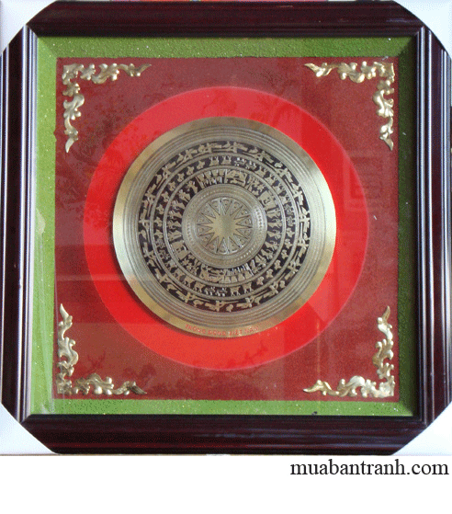
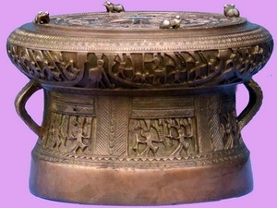

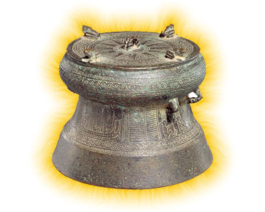
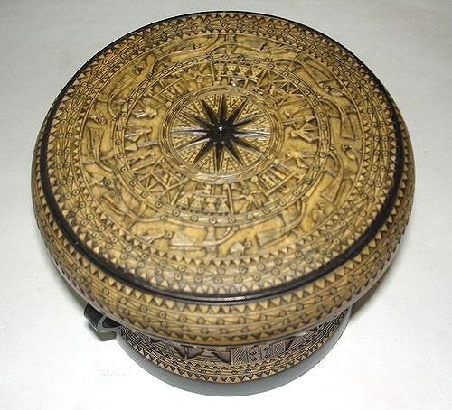
Tập đọc
TRỐNG ĐỒNG ĐÔNG SƠN
Theo Nguyễn Văn Huyên
Luyện đọc
Tìm hiểu bài
Đọc đúng :sắp xếp,
vũ công,
vũ khí,
bay lả bay la
-Trống đồng Đông Sơn đa dạng như thế nào?
Câu :- Niềm tự hào chính đáng của chúng ta trong nền văn hóa Đông Sơn chính là bộ sưu tập trống đồng hết sức phong phú .
-Đa dạng :hình dáng, kích cỡ lẫn phong cách trang trí, sắp xếp hoa văn
-Con người cầm vũ khí bảo về quê hương và tưng bừng nhảy múa mừng chiến công hay cảm tạ thần linh…

Slide 7
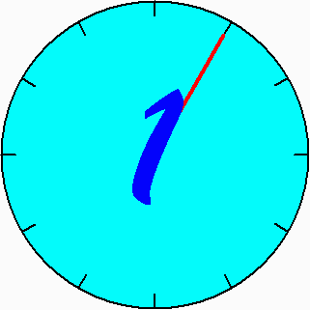
Tập đọc
TRỐNG ĐỒNG ĐÔNG SƠN
Theo Nguyễn Văn Huyên
Luyện đọc
Tìm hiểu bài
Đoạn 1:
Đoạn đầu của bài văn nói lên điều gì?
Đọc đúng :
sắp xếp,
Nói lên sự đa dạng và cách sắp xếp hoa văn của trống đồng Đông Sơn.
vũ công,
vũ khí ,
bay lả bay la
-Trên mặt trống đồng các hoa văn được trang trí, săp xếp như thế nào ?
Giữa mặt trống là hình ngôi sao nhiều cánh, hình tròn đồng tâm, hình vũ công nhảy múa, chèo thuyền, hình chim bay, hươu nai có gạc.
Đoạn 2:
Hình ảnh :con người ,thiên nhiên.
Những hoạt động:
Nổi bật trên hoa văn trống đồng là gì ?
-lao động, đánh cá, săn bắn, đánh trống thổi kèn, cầm vũ khí bảo vệ quê hương,tưng bừng nhảy múa mừng chiến công, cảm tạ thần linh, ghép đôi nam nữ.
Thảo luận nhóm 4
-Những hoạt động nào của con người được thể hiện trên trống đồng ?
-Vì đó là những hoạt động thường ngày còn hình ảnh cánh cò, chim,đàn cá lội …chỉ làm đẹp thêm hình ảnh con người với những khát khao của mình .
Vì sao có thể nói hình ảnh con người chiếm vị trí nổi bật trên hoa văn trống đồng ?

Slide 8
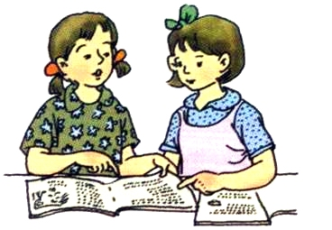
Tập đọc
TRỐNG ĐỒNG ĐÔNG SƠN
Theo Nguyễn Văn Huyên
Luyện đọc
Tìm hiểu bài
Đọc đúng :
sắp xếp
Đoạn 1:
Nói lên sự đa dạng và cách sắp xếp hoa văn của trống đồng Đông Sơn.
vũ công,
vũ khí ,
bay lả bay la
Đoạn 2:
Nói lên hình ảnh con người lao động làm chủ thiên nhiên,hòa mình với thiên nhiên.
Đoạn 2 nói lên điều gì ?
Hình ảnh :con người ,thiên nhiên.
Vì sao trống đồng là niềm tự hào chính đáng của người Việt Nam ta?
Những hoạt động:
Nội dung chính của bài
-lao động ,đánh cá ,săn bắn ,đánh trống thổi kèn ,cầm vũ khí bảo vệ quê hương,tưng bừng nhảy múa mừng chiến công ,cảm tạ thần linh, ghép đôi nam nữ.
Thảo luận nhóm 2
30 giây
-Vì đó là những hoạt động thường ngày còn hình ảnh cánh cò ,chim,đàn cá lội …chỉ làm đẹp thêm hình ảnh con người với những khát khao của mình .

Slide 9
Nội dung:
Ca ngợi bộ sưu tập trống đồng đồng Đông Sơn rất phong phú, độc đáo, là niềm tự hào của người Việt Nam.

Slide 10
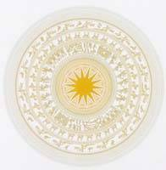



ĐỌC DIỄN CẢM
Nổi bật trên hoa văn trống đồng là hình ảnh con người hòa với thiên nhiên .Con người lao động, đánh cá, săn bắn.Con người đánh trống, thổi kèn. Con người cầm vũ khí bảo vệ quê hương và tưng bừng nhảy múa mừng chiến công hay cảm tạ thần linh…Đó là con người thuần hậu, hiền hòa, mang tính nhân bản sâu sắc.
Luyện đọc nhóm 2
1 phút

Slide 11

THI ĐỌC DIỄN CẢM
Chúc mừng các bạn !
Chúc mừng các bạn !

Slide 12
Tập đọc
TRỐNG ĐỒNG ĐÔNG SƠN
Theo Nguyễn Văn Huyên
Luyện đọc
Đọc đúng :
Sắp xếp
Đoạn 1:
Nói lên sự đa dạng và cách sắp xếp hoa văn của trống đồng Đông Sơn.
vũ công,
vũ khí,
bay lả bay la
Đoạn 2:
Nói lên hình ảnh con người lao động làm chủ thiên nhiên,hòa mình với thiên nhiên
Đọc diễn cảm
Nội dung: Ca ngợi bộ sưu tập trống đồng đồng Đông Sơn rất phong phú, độc đáo, là niềm tự hào của người Việt Nam.

Slide 13
Về nhà:
-Đọc lại bài nhiều lần và kể những nét đặc sắc của trống đồng Đông Sơn cho người thân.
-Chuẩn bị bài tiếp theo: Anh hùng Lao động Trần Đại Nghĩa

